Slide 1
ChinaVis 2015 竞赛题目介绍

Slide 2
背景介绍
TSZNet公司是一家知名的互联网公司，起初的核心业务是为普通用户提供互联网服务，随着技术的成熟和规模的扩大，近几年开始为企业和政府机构提供定制化的互联网服务。
该公司内部运行着很多业务系统，比如人事管理平台，内部BBS，WiKi等等。
这些内部业务系统每天都有很大的流量。不幸的是，某几天，公司内部某个系统出现了安全问题，导致该公司的内部数据遭到泄露。

Slide 3
背景介绍
该公司想了解那几天到底发生了什么事情，流量中存在哪些模式，随着时间的推移，这些模式发生了哪些变化，变化的动机是什么？
但分析大量的多源网络安全日志数据是一个巨大的挑战，因此，公司将这次“安全问题“相关的网络安全日志数据提供出来，希望参赛者能以网络安全分析人员的身份，采用可视分析技术对这些数据进行分析，帮助公司找到上述问题的答案，并为公司提供网络安全改进方案。

Slide 4
挑战1介绍
挑战1（mini challenge 1）
介绍：本题关注对正常网络流量日志数据的分析。公司将提供一周的tcpflow日志数据，希望参赛者找到公司内部网络的客户端和服务器，分析公司内网的网络体系结构，总结公司内网的正常网络通信模式有哪些。

Slide 5
挑战1数据
数据：一周的TCP flow（TCP协议层的数据传输记录）部分日志，隐藏真实IP
Tcpflow日志字段：
time（时间）
sip（源IP）dip（目的IP）
dport（目的端口）
proto（协议）
uplen（上行字节数），downlen（下行字节数）

Slide 6
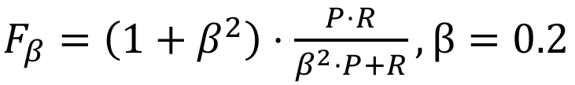
评分方法
与正确答案对比，计算F-score，最后对每题的F-score求加权平均值
计算公式：
P: 准确率
R: 召回率

Slide 7
挑战1.1
问题：找出TSZNet公司内部网络中的客户端与服务器，并给出该公司网络的体系结构拓扑图
答卷中出现的错误：
出度大于入度的IP是服务器（实际可能恰恰相反，也可能差不多）
该公司内网与公网的通信是通过代理服务器（实际是该公司具有公网IP，通过地址转换进行通信，代理服务器针对特殊资源）

Slide 8
挑战1.1
本题得分最高：山东大学——李国政
答案：
客户端数量：2998
服务器数量：486

Slide 9
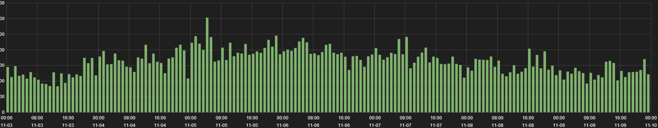
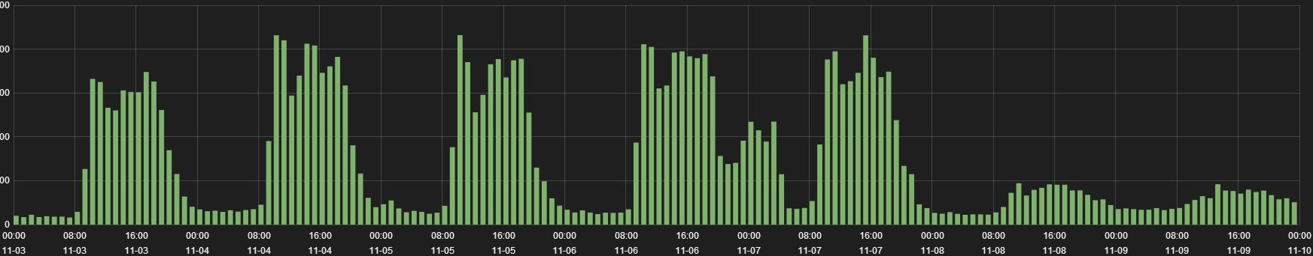
时间和流量上的特点
服务器
普通办公主机

Slide 10
挑战1.1答案
客户端答案举例
10.66.148.181 | 10.66.4.212 | 10.66.187.85 | 10.66.115.241 | 10.66.21.91 | 10.66.249.226 | 10.66.232.247 | 10.66.36.16 | 10.66.204.111 | 10.66.115.103
10.66.167.168 | 10.66.92.30 | 10.66.185.127 | 10.66.63.126 | 10.66.92.59 | 10.66.187.57 | 10.66.232.124 | 10.66.146.200 | 10.66.232.113 | 10.66.36.113
10.66.131.158 | 10.66.185.168 | 10.66.21.25 | 10.66.185.198 | 10.66.185.97 | 10.66.0.7 | 10.66.204.110 | 10.66.204.226 | 10.66.26.226 | 10.66.187.0
10.66.10.181 | 10.66.207.145 | 10.66.245.187 | 10.66.146.188 | 10.66.115.151 | 10.66.120.214 | 10.66.60.82 | 10.66.131.188 | 10.66.232.11 | 10.66.115.249
10.66.12.110 | 10.66.70.123 | 10.66.63.10 | 10.66.185.158 | 10.66.85.16 | 10.66.185.230 | 10.66.146.218 | 10.66.95.199 | 10.66.191.93 | 10.66.204.174
10.66.47.85 | 10.66.47.2 | 10.66.185.162 | 10.66.207.201 | 10.66.187.170 | 10.66.10.23 | 10.66.187.123 | 10.66.185.25 | 10.66.18.124 | 10.66.245.141
10.66.4.229 | 10.66.131.86 | 10.66.204.175 | 10.66.95.203 | 10.66.10.144 | 10.66.63.5 | 10.66.187.68 | 10.66.0.218 | 10.66.73.246 | 10.66.27.2
10.66.249.164 | 10.66.18.142 | 10.66.18.206 | 10.66.185.115 | 10.66.208.177 | 10.66.112.209 | 10.66.167.113 | 10.66.47.142 | 10.66.112.134 | 10.66.187.218
10.66.187.225 | 10.66.195.218 | 10.66.4.174 | 10.66.21.7 | 10.66.98.151 | 10.66.18.160 | 10.66.207.62 | 10.66.18.79 | 10.66.185.233 | 10.66.4.81
10.66.245.105 | 10.66.131.118 | 10.66.115.115 | 10.66.131.107 | 10.66.232.9 | 10.66.208.25 | 10.66.131.216 | 10.66.146.225 | 10.66.73.224 | 10.66.47.29
10.66.38.16 | 10.66.249.191 | 10.66.18.131 | 10.66.4.41 | 10.66.185.255 | 10.66.26.41 | 10.66.95.106 | 10.66.54.19 | 10.66.92.244 | 10.66.73.102
10.66.10.11 | 10.66.0.30 | 10.66.118.90 | 10.66.146.10 | 10.66.73.226 | 10.66.185.231 | 10.66.36.152 | 10.66.36.226 | 10.66.187.135 | 10.66.185.49
10.66.63.217 | 10.66.10.201 | 10.66.185.205 | 10.66.185.222 | 10.66.168.171 | 10.66.207.25 | 10.66.21.112 | 10.66.112.180 | 10.66.204.220 | 10.66.10.199
10.66.92.239 | 10.66.187.155 | 10.66.73.170 | 10.66.185.113 | 10.66.43.205 | 10.66.63.252 | 10.66.185.42 | 10.66.185.36 | 10.66.73.247 | 10.66.115.239
10.66.26.143 | 10.66.131.74 | 10.66.115.56 | 10.66.120.90 | 10.66.131.192 | 10.66.92.49 | 10.66.141.171 | 10.66.21.0 | 10.66.10.129 | 10.66.113.16
10.66.95.220 | 10.66.115.176 | 10.66.185.219 | 10.66.131.133 | 10.66.187.103 | 10.66.115.138 | 10.66.148.209 | 10.66.185.102 | 10.66.4.231 | 10.66.98.137
10.66.115.20 | 10.66.204.123 | 10.66.208.226 | 10.66.148.184 | 10.66.112.42 | 10.66.115.14 | 10.66.12.93 | 10.66.115.2 | 10.66.115.89 | 10.66.36.184
10.66.208.174 | 10.66.249.82 | 10.66.27.228 | 10.66.230.220 | 10.66.187.116 | 10.66.131.166 | 10.66.92.211 | 10.66.112.59 | 10.66.245.111 | 10.66.185.174
10.66.204.85 | 10.66.92.124 | 10.66.115.0 | 10.66.34.118 | 10.66.98.141 | 10.66.4.131 | 10.66.34.72 | 10.66.191.115 | 10.66.185.197 | 10.66.18.202
Notes:
66段 73段 服务器59 99 45 85 94 86

Slide 11
挑战1.1答案
服务器答案举例
10.59.21.10 | 10.59.253.30 | 10.59.81.153 | 10.59.126.118 | 10.59.223.45 | 10.59.223.32 | 10.59.216.139 | 10.59.216.147 | 10.59.207.121 | 10.59.216.145
10.59.45.245 | 10.59.174.218 | 10.59.171.218 | 10.59.58.228 | 10.59.20.74 | 10.59.179.30 | 10.59.231.4 | 10.59.207.220 | 10.59.216.77 | 10.59.207.45
10.59.223.85 | 10.59.216.254 | 10.59.22.149 | 10.59.148.126 | 10.59.126.152 | 10.59.253.42 | 10.59.36.142 | 10.59.216.202 | 10.59.215.120 | 10.59.181.180
10.59.223.26 | 10.59.174.121 | 10.59.231.16 | 10.59.180.13 | 10.59.20.14 | 10.59.36.162 | 10.59.216.119 | 10.59.216.206 | 10.59.216.124 | 10.59.137.192
10.59.81.213 | 10.59.174.126 | 10.59.223.28 | 10.59.240.194 | 10.59.20.191 | 10.59.36.115 | 10.59.181.221 | 10.59.181.8 | 10.59.216.208 | 10.59.36.181
10.59.174.170 | 10.59.174.16 | 10.59.223.12 | 10.59.126.4 | 10.59.20.203 | 10.59.36.157 | 10.59.216.18 | 10.59.216.128 | 10.59.216.72 | 10.59.137.53
10.59.231.201 | 10.59.174.2 | 10.59.253.218 | 10.59.126.184 | 10.59.20.51 | 10.59.181.242 | 10.59.181.62 | 10.59.180.7 | 10.59.81.75 | 10.59.180.181
10.59.212.16 | 10.59.174.228 | 10.59.126.122 | 10.59.126.194 | 10.59.20.136 | 10.59.216.48 | 10.59.253.123 | 10.59.126.218 | 10.59.216.41 | 10.59.36.180
10.59.212.2 | 10.59.174.115 | 10.59.207.16 | 10.59.36.34 | 10.59.126.125 | 10.59.146.4 | 10.59.216.255 | 10.59.181.185 | 10.59.148.45 | 10.59.223.158
10.59.45.122 | 10.59.174.157 | 10.59.166.228 | 10.59.20.92 | 10.59.21.85 | 10.59.253.96 | 10.59.216.167 | 10.59.207.194 | 10.59.181.77 | 10.59.56.35
10.59.207.218 | 10.59.174.201 | 10.59.126.205 | 10.59.126.174 | 10.73.28.8 | 10.59.216.204 | 10.59.45.75 | 10.59.180.205 | 10.59.81.81 | 10.59.180.177
10.59.45.43 | 10.59.174.177 | 10.59.126.124 | 10.59.36.66 | 10.59.36.246 | 10.59.216.85 | 10.59.223.203 | 10.59.216.92 | 10.59.231.170 | 10.59.56.253
10.59.223.172 | 10.59.81.227 | 10.59.126.187 | 10.59.36.81 | 10.59.36.96 | 10.59.223.133 | 10.59.216.234 | 10.59.216.185 | 10.59.180.143 | 10.59.181.29
10.59.253.170 | 10.59.174.194 | 10.59.126.247 | 10.59.181.107 | 10.59.216.233 | 10.59.216.130 | 10.59.223.16 | 10.59.216.61 | 10.59.212.56 | 10.59.88.157
10.59.88.121 | 10.59.126.199 | 10.59.126.129 | 10.59.20.39 | 10.59.216.8 | 10.59.216.184 | 10.59.181.51 | 10.59.216.15 | 10.59.216.197 | 10.59.253.228
10.59.212.44 | 10.59.126.75 | 10.59.126.90 | 10.59.223.142 | 10.59.216.166 | 10.59.45.188 | 10.59.216.239 | 10.59.22.194 | 10.59.253.187 | 10.59.223.156
10.59.253.157 | 10.59.137.151 | 10.59.126.30 | 10.59.126.149 | 10.59.216.173 | 10.59.212.244 | 10.59.216.181 | 10.59.216.225 | 10.59.223.78 | 10.59.166.16
10.59.174.4 | 10.59.253.121 | 10.59.126.171 | 10.59.126.143 | 10.59.223.86 | 10.59.223.247 | 10.59.181.247 | 10.59.223.255 | 10.59.137.109 | 10.59.253.177
10.59.43.118 | 10.59.126.220 | 10.59.126.110 | 10.59.43.121 | 10.59.88.194 | 10.59.253.115 | 10.59.137.140 | 10.59.216.210 | 10.59.58.170 | 10.59.223.147

Slide 12
挑战1.2
问题：对TSZNet公司内部网络中的服务器进行分类，分类标准不限，比如按照功能、按时间特点、按行为特点、按流量特点等等
答卷中出现的错误：
监控服务器（实际是扫描器，周期性，多协议的进行扫描，目的是为了确认服务器是否存在可能被入侵的漏洞）
转发接口服务器（实际是代理服务器）

Slide 13
挑战1.2
转发接口服务器（实际是代理服务器）
存在ssh通信或者ssl加密的服务器是通信加密服务器或者认证安全服务器（这种分类方法是有误的，任何一台服务器都可以通过ssh协议或者ssl协议进行加密通信）
未对目的IP进行分析误认为该公司内部存在BT下载服务器（实际是下载工具的“下载”行为记录）
本题得分最高：山东大学——魏国正

Slide 14
挑战1.2答案
服务器按功能分类
DNS(10) | DB(25) | HTTP(170) | FTP(1) | SMB(2) | MAIL(1)
10.99.216.254 | 10.59.253.30 | 10.59.21.10 | 10.59.22.199 | 10.59.216.254 | 10.59.253.201
10.59.216.254 | 10.59.21.10 | 10.59.45.245 |  | 10.59.81.153
10.99.216.132 | 10.59.223.66 | 10.59.223.66
10.45.35.187 | 10.59.212.2 | 10.59.223.85
10.85.216.254 | 10.59.45.122 | 10.59.174.62
10.59.253.123 | 10.59.207.218 | 10.59.137.72
10.94.216.254 | 10.59.137.255 | 10.59.174.29
10.86.216.254 | 10.59.253.10 | 10.59.174.245
10.59.231.170 | 10.59.223.186 | 10.59.223.26
10.84.216.254 | 10.59.126.220 | 10.59.81.213
 | 10.59.126.90 | 10.59.212.201
 | 10.59.148.126 | 10.59.174.187
 | 10.59.223.192 | 10.59.137.187
 | 10.59.223.45 | 10.59.174.81
 | 10.59.126.152 | 10.59.174.143
 | 10.59.137.117 | 10.59.223.31
 | 10.59.179.8 | 10.59.253.58
 | 10.59.223.116 | 10.59.174.170

Slide 15
挑战1.3
问题：说明TSZNet公司内部网络的“客户端-服务器”，“客户端-客户端”，“服务器-服务器”之间的常规通信模式
答卷中出现的错误：
内部客户端不能直接访问外部服务器，需要通过代理服务器进行跳转（实际是通过ACL控制，不需要代理服务器即可直接访问）
服务器-服务器之间一对多、多对多转发模式，组通信模式，总线通信模式，单播通信模式（这种通行模式是链路层的表现，在数据中仅存在网络层和应用层的日志记录，这类模式划分不合理而且不能说明服务器之间存在哪些异同）

Slide 16
挑战1.3
服务器-客户端之间广播通信模式（同上）
答案（思路、模式划分的方法举例）：
客户端之间的通信相对较弱，将客户端进行分组
被大多数客户端组访问的服务器属于公共服务器，例如10.59.253.201（邮件服务器）
被个别客户端组访问的服务器属于该组（部门）的私有服务器，可能是研发服务器或者内部业务服务器
服务器主动“广播”的，例如：扫描器10.59.21.10，10.59.212.16
Notes:
扫描行为不是监控 解释扫描行为

Slide 17
挑战二

Slide 18
挑战2介绍
挑战2（mini challenge 2）
介绍：本题关注对“安全问题”的分析。公司同时提供了两周四种网络安全日志数据，希望参赛者通过对这些数据的协同分析，找出网络中异常的通信模式和事件，并综合分析这次”安全问题“发生的原因、时间、相关网络资源、演化过程以及造成的结果。

Slide 19
挑战2数据
数据：两周的tcpflow日志，flow（HTTP Header数据记录）日志，DB行为（SQL语句执行记录）日志，登录结果类（FTP、SMTP、POP、SMB、DataBase登录记录）日志，包含正常和异常流量
tcpflow日志字段： time（时间），sip（源IP），dip（目的IP），proto（协议），dport（目的端口），uplen（上行字节数），downlen（下行字节数）
flow日志字段：time(时间)，sip（源IP），sport（源端口），dip（目的IP），dport（目的端口），method（请求类型），uri（统一资源标识符），host（域名），UserAgent（浏览器端的用户代理）
DB行为日志字段：time（时间），sip（源IP），dip（目的IP），proto（协议），dport（目的端口），sql_info（sql语句）
登录类日志字段：time(时间)，sip（源IP），sport（源端口），dip（目的IP），dport（目的端口），proto（协议），passwd（登录密码），info（登录信息），user（登陆用户）

Slide 20
挑战2问题
问题：（1）找出这两周可能存在的异常通信模式（异常事件），异常标准不限，如访问或被访问量突变、周期行为模式、连接模式变化、活跃时段变化、行为不符合主机角色等等；（2）找出这些异常通信模式中最可能与本次“安全问题”相关的模式，并分析本次“安全事件”发生的时间、相关的网络资源、演化过程、原因和结果；（3）请给TSZNet公司提出可能的网络安全改进方案。

Slide 21
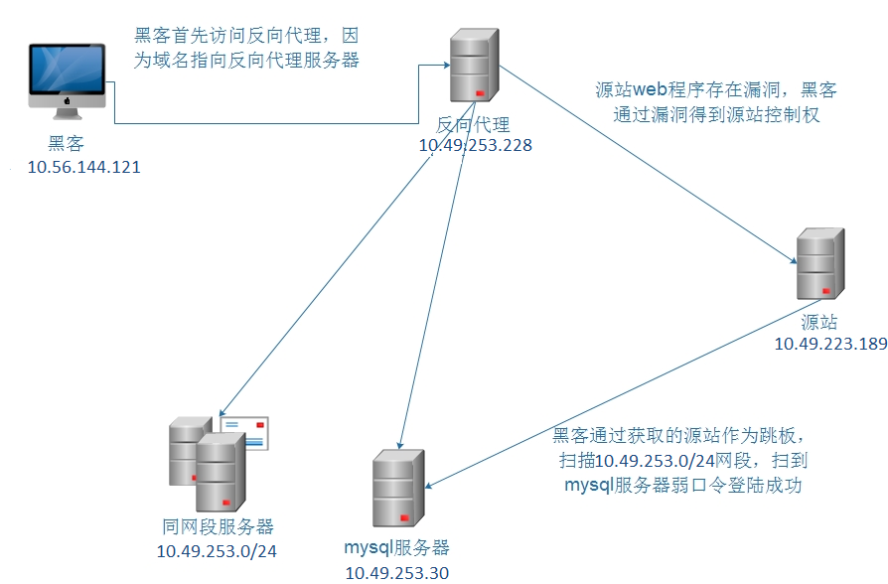
挑战2攻击拓扑

Slide 22
挑战2攻击路径
攻击时间：2015年5月5日17时-22时
利用漏洞：SQL注入、任意代码执行
攻击过程：
1 黑客通过sql注入漏洞，获取数据库当中的信息，每次攻击都是一次HTTP请求，再此过程中，在日志当中应该会看到大量的SQL语句请求，对图中的源站10.49.223.189
2 随后黑客发现网站存在任意代码执行漏洞，利用此漏洞执行了系统命令，遍历系统目录以及文件上传、文件下载等操作，不过这些动作都是经过base64编码的，而且请求方式是POST，对应到天眼日志当中应该会看到大量类似c=%40eval%01%28base64_decode%28%24_POST%5Bz0%5D%29%29%3B&z0=Qglua….这样的请求

Slide 23
挑战2攻击路径
3 攻击者在拿到WEB服务器的控制权之后尝试内网渗透测试，利用nmap、hydra等软件，扫描内网C段，这里对应日志应该可以看到大利用针对不同协议、不同端口、不同IP的扫描行为以及密码暴力猜解行为，对应图中的10.49.253.0/24网段
4 暴力猜测得到C段中一台mysql服务器的root口令，随后攻击者利用得到的口令登陆mysql，执行了一些操作，例如select等，mysql是图中的10.49.253.30，对应日志中有mysql登陆行为，以及黑客执行的sql语句

